Slide 1

ПРОЕКТ ВЫГРУЗКИ ОЯТ из ХРАНИЛИЩ ПТБ «ЛЕПСЕ»

Slide 2
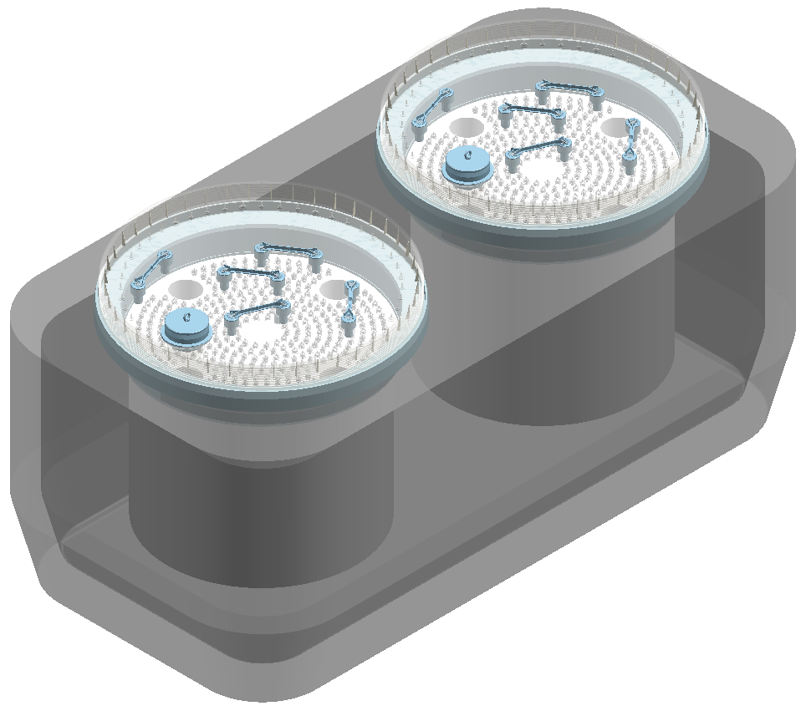
Хранилище ОЯТ ПТБ «Лепсе»

Slide 3
Классификация ОТВС в хранилище
(прогнозные оценки)
Хранилище ПТБ «Лепсе»
639 ОТВС
Извлекаемые из пеналов ОТВС
(313 шт.)
Неизвлекаемые из пеналов ОТВС
(307 шт.)
Дефектные ОТВС в кессонах
(19 шт.)

Slide 4
Общая схема выгрузки ОТВС из баков хранилища ПТБ «Лепсе»
Хранилище
Кессоны
Пеналы
ОТВС
Просыпи
Неизвлекаемые ОТВС
Извлекаемые ОТВС
Отсутствие захватной части
Установленные не по штатному
(не до конца)
Тонкостенный пенал
Срезка верхних частей подвесок ОТВС
Установка переходников
Чехол типа 26
Установка переходников
Вырезка пеналов
Герметичный чехол ЧТ-14
Установка переходников на канал
Осушка вырезанных пеналов
Герметичный чехол ЧТ-14Ш
ТУК

Slide 5
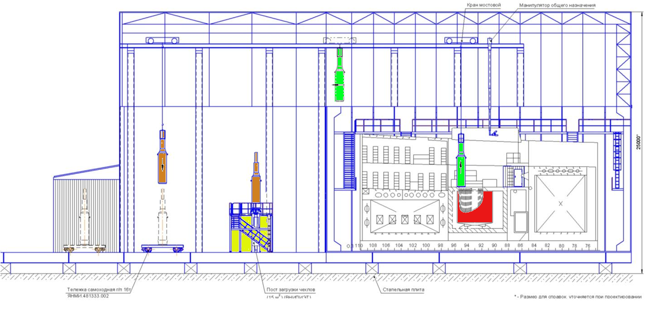
Общая схема организации работ по выгрузке ОЯТ из хранилища ПТБ «Лепсе»
Пост управления работами
Защитная камера

Slide 6
3. Комплект оборудования выгрузки, необходимый для реализации выбранной схемы
контейнер для выгрузки ОТВС;
комплект тонкостенных пеналов;
пост загрузки ОТВС в тонкостенные пеналы;
устройство для установки головок;
комплект траверс;
устройство для установки контейнера на хранилище;
устройство для установки контейнера над кессоном;
устройство для срезки верхних частей подвесок ОТВС;
устройство для срезки сварного шва приварки пенала к плите хранилища;
устройство для сбора просыпи в кессоне;
система дистанционного управления оборудованием выгрузки;
комплект инструмента и принадлежностей;
системы телевизионные для наблюдения за выполнением операций.

Slide 7
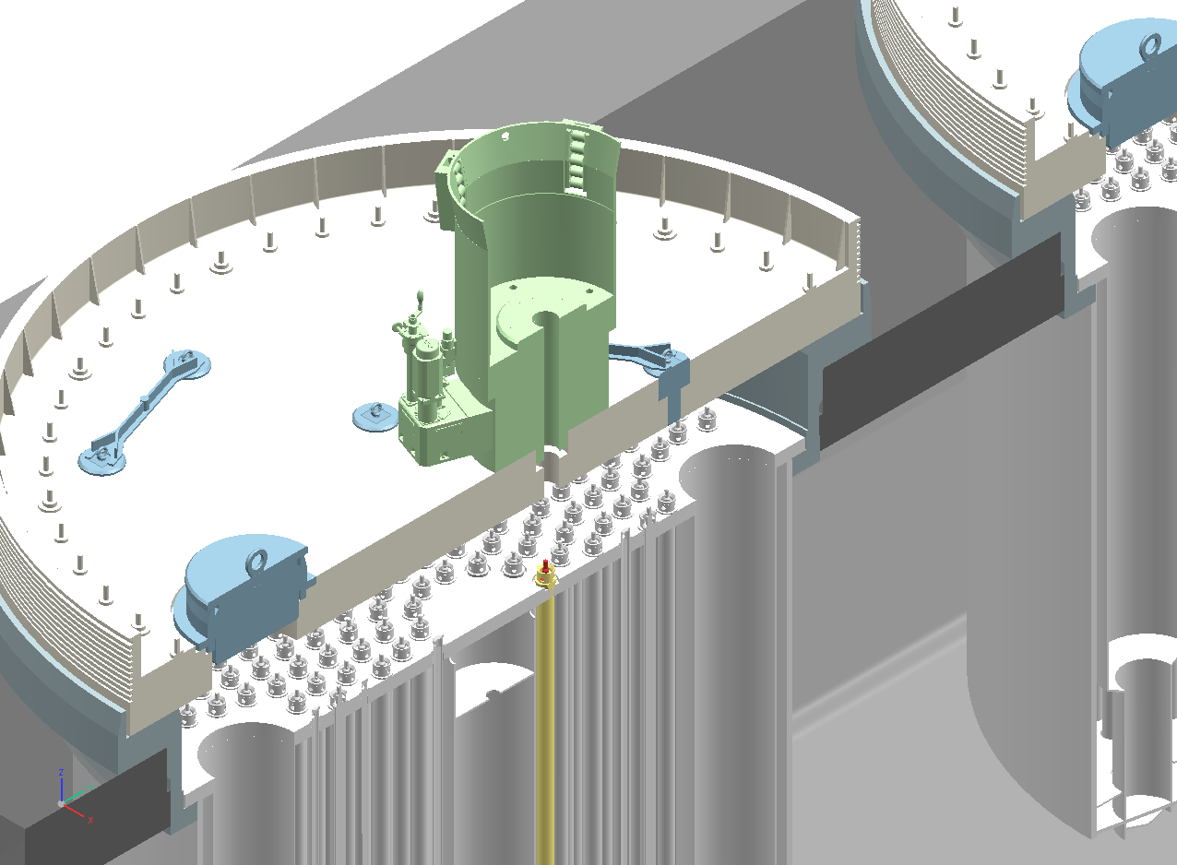
Выгрузка извлекаемых ОТВС из пеналов хранилища.
Устройство для установки контейнера на хранилище
Монтаж оборудования для выгрузки ОТВС из пеналов хранилища

Slide 8
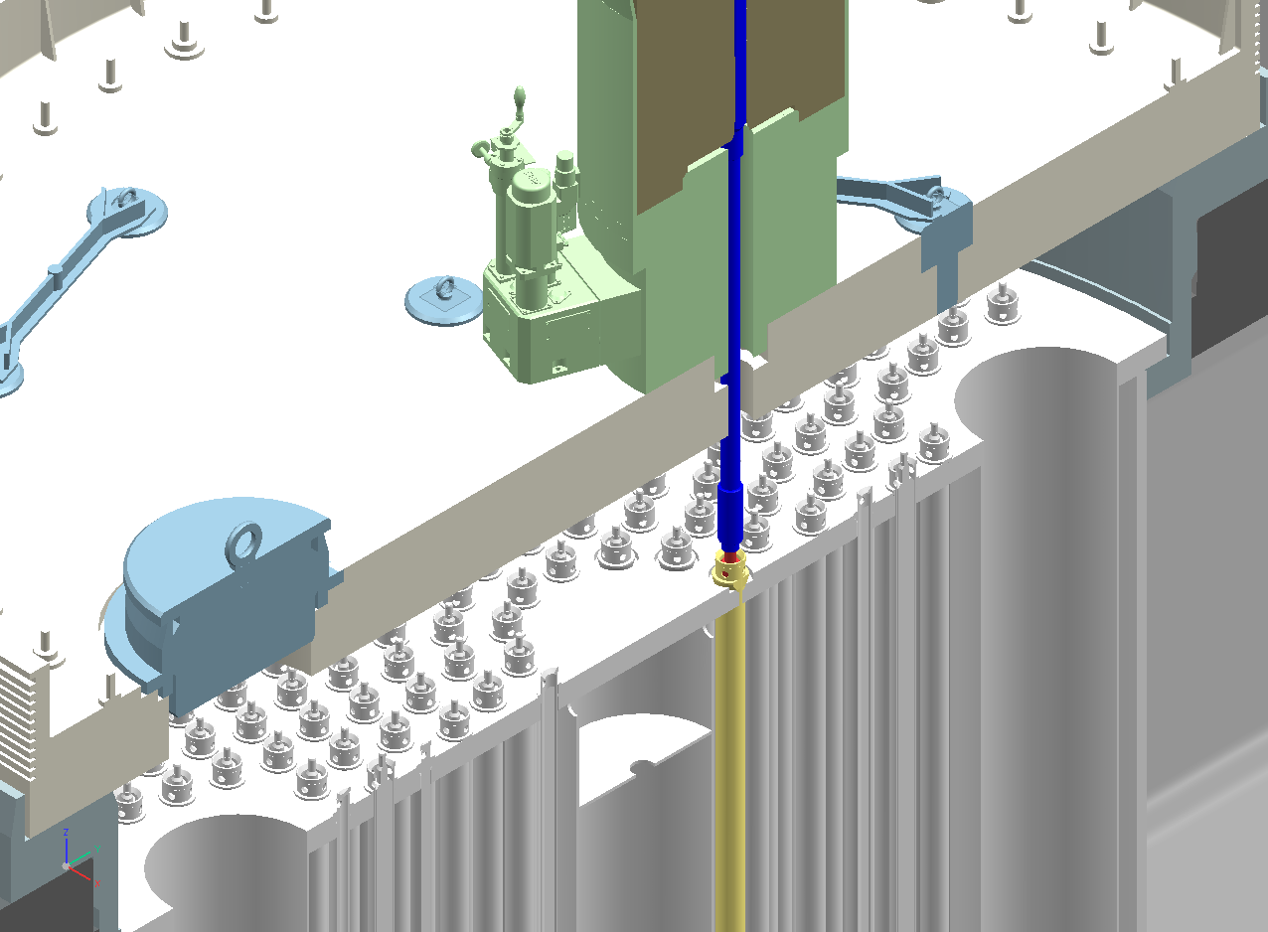
Выгрузка извлекаемых ОТВС из пеналов хранилища.
Контейнер
Захват головки ОТВС в пенале хранилища

Slide 9
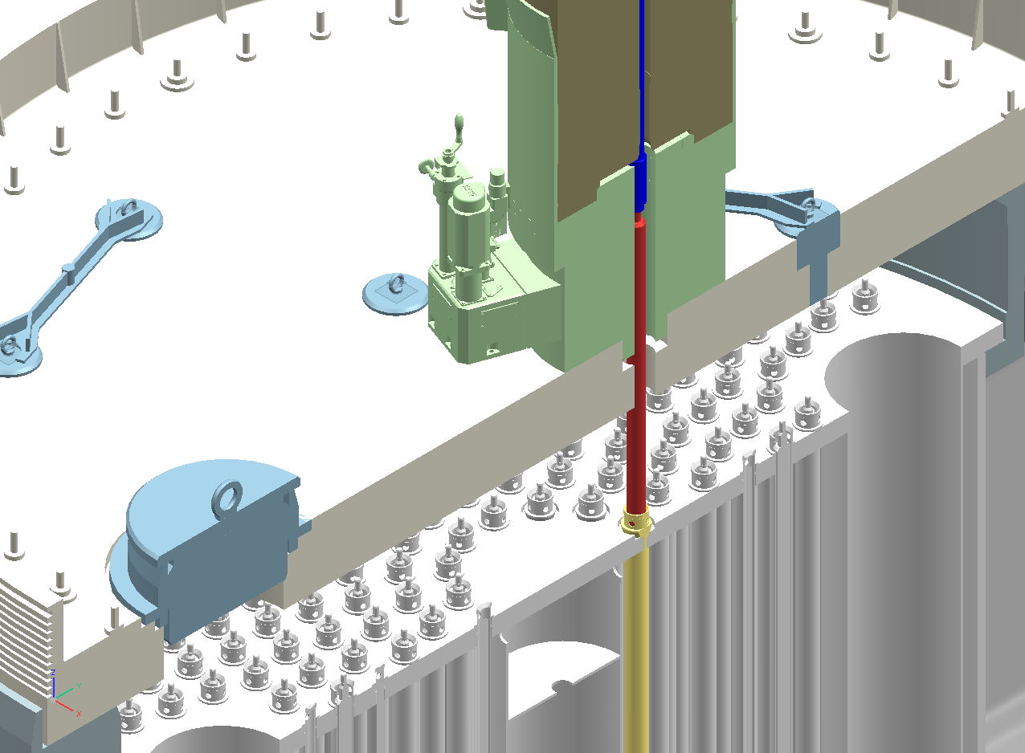
Выгрузка извлекаемых ОТВС из пеналов хранилища.
Выгрузка ОТВС из пенала хранилища

Slide 10
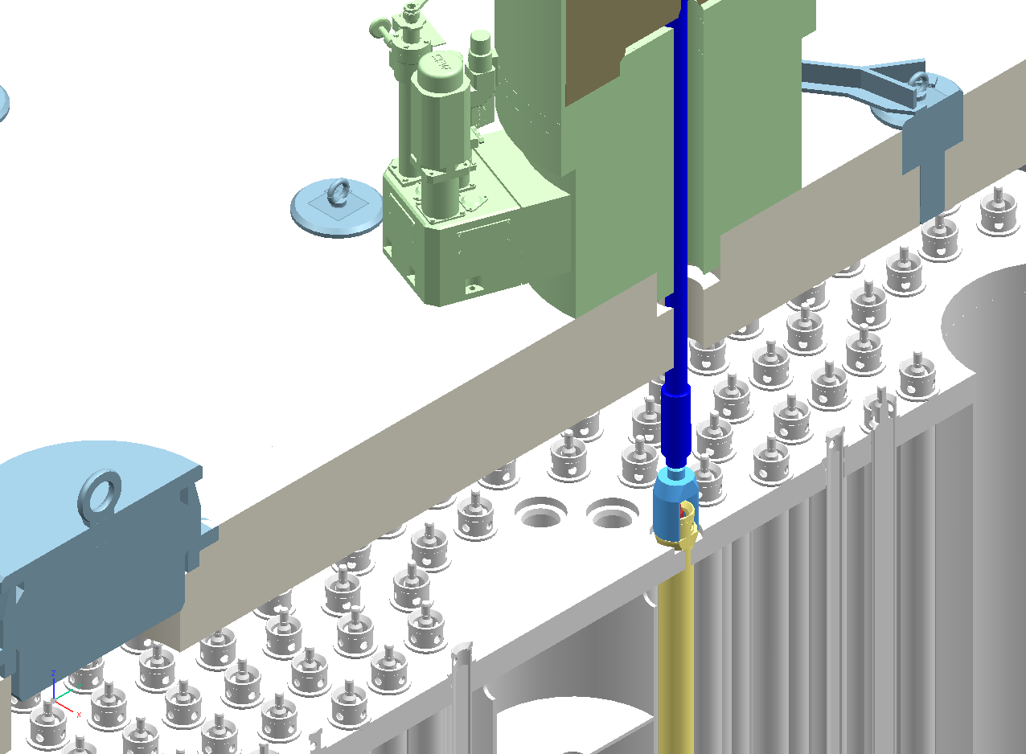
Выгрузка пеналов с неизвлекаемыми ОТВС
Захват головки переходника пенала хранилища

Slide 11
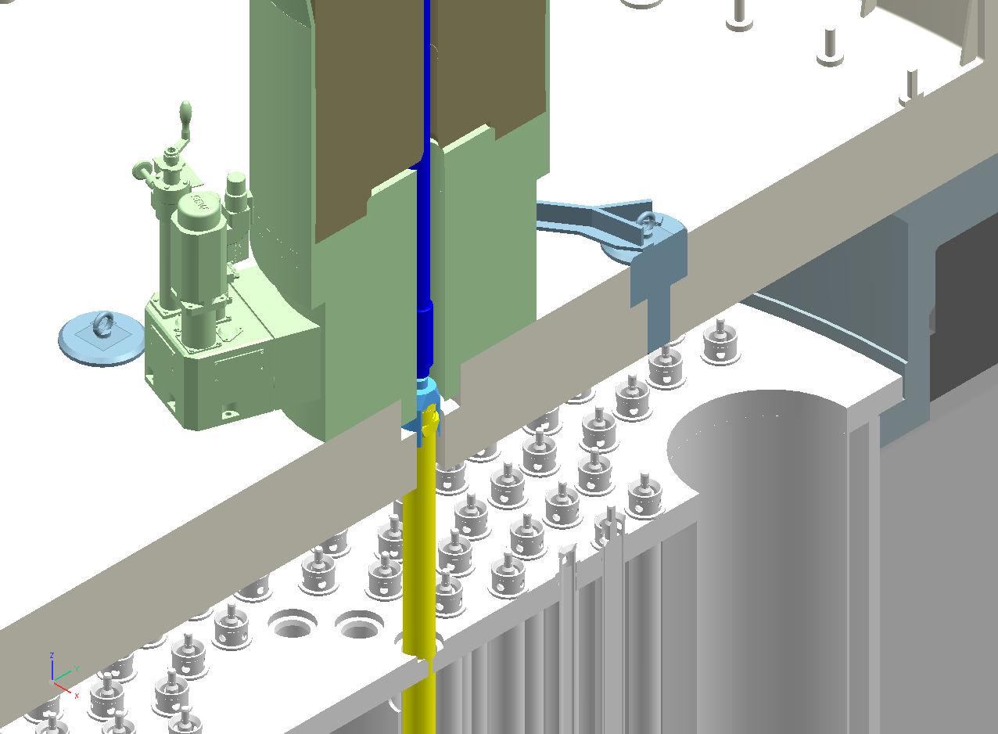
Выгрузка пеналов с неизвлекаемыми ОТВС
Выгрузка пенала хранилища контейнером

Slide 12
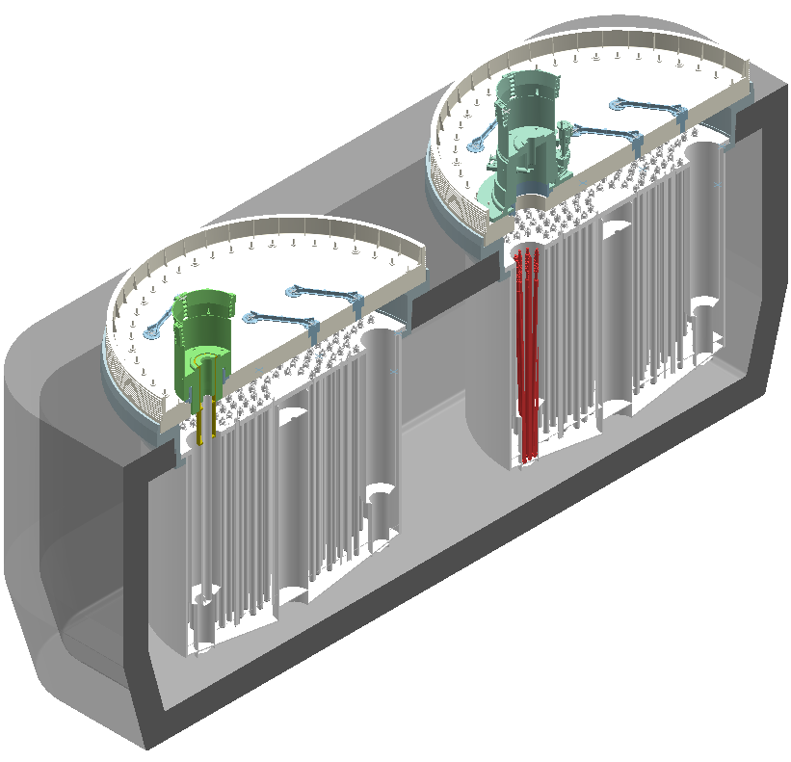
Выгрузка ОТВС из кессонов
Монтаж оборудования
Устройство для установки контейнера над кессоном
Пост загрузки тонкостенных пеналов

Slide 13
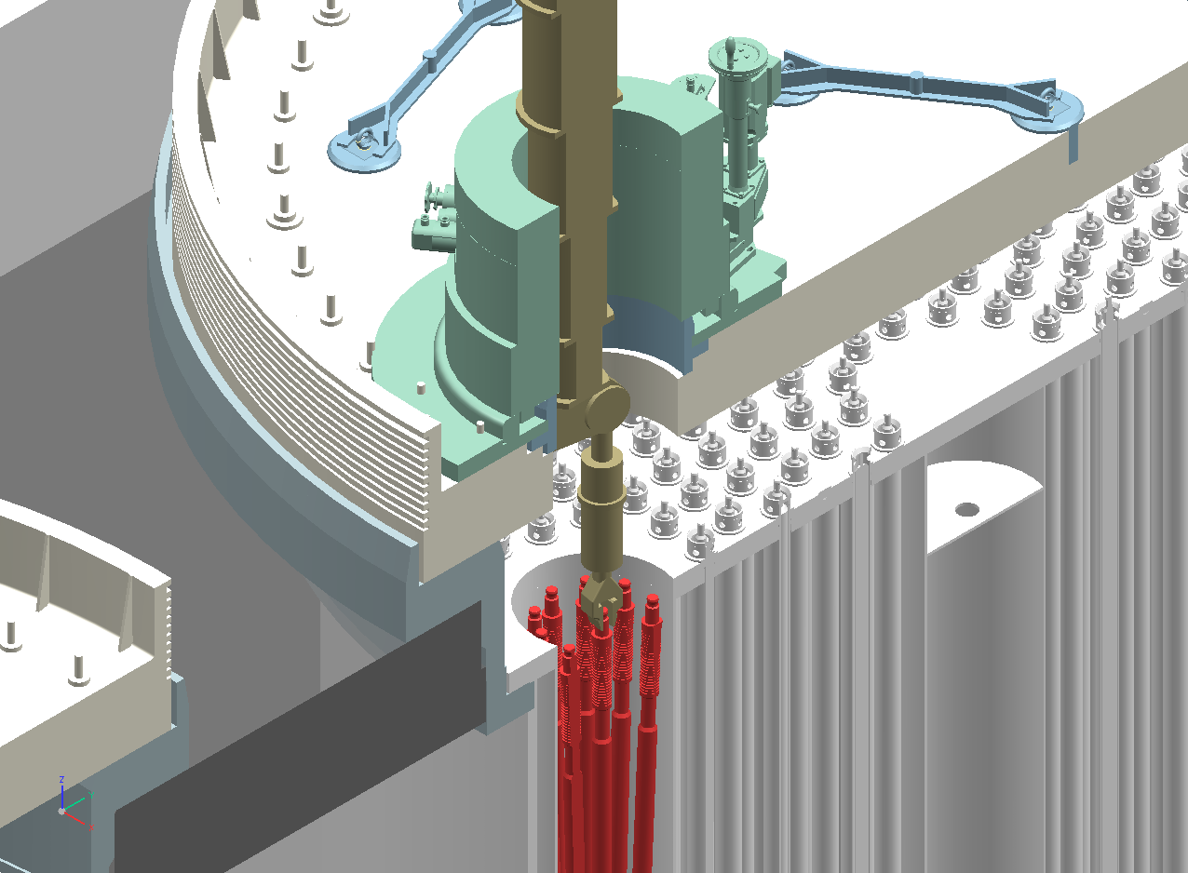
Выгрузка ОТВС из кессонов
Подрыв ОТВС манипулятором «общего назначения»
(воронка не показана)

Slide 14
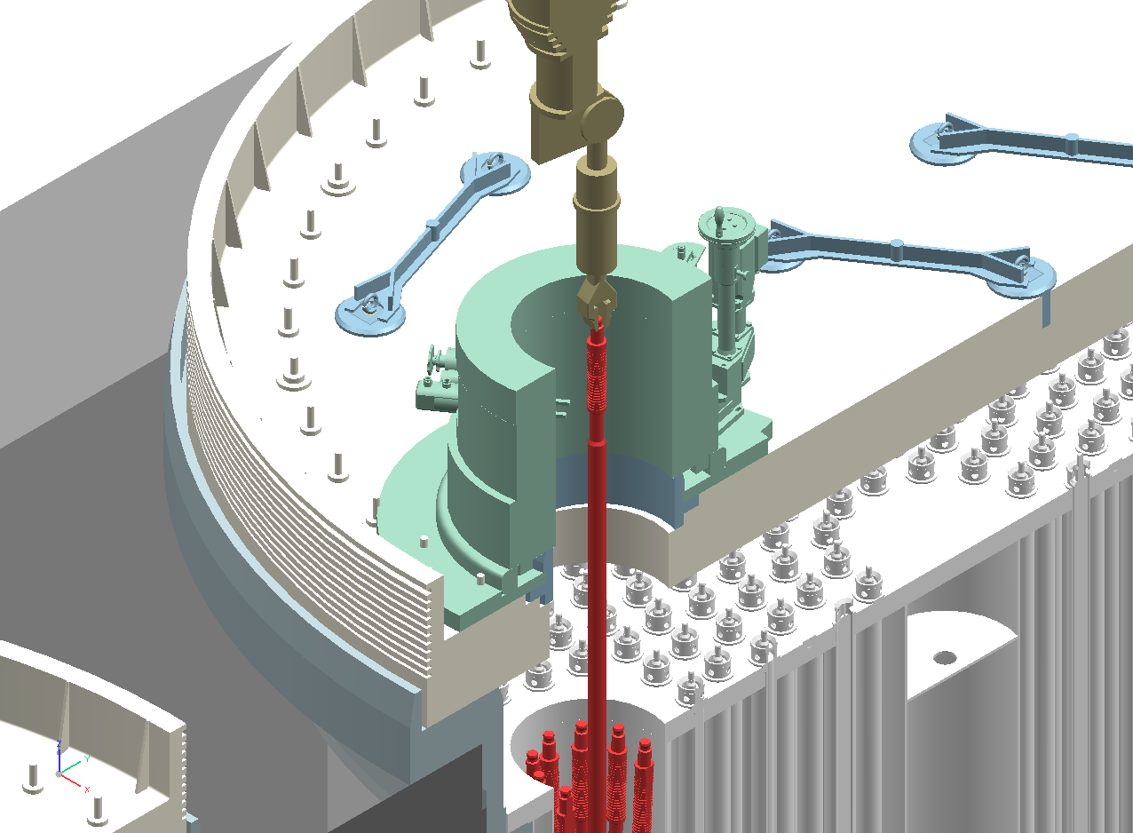
Выгрузка ОТВС из кессонов
Подъем ОТВС манипулятором на необходимую высоту
(воронка не показана)

Slide 15
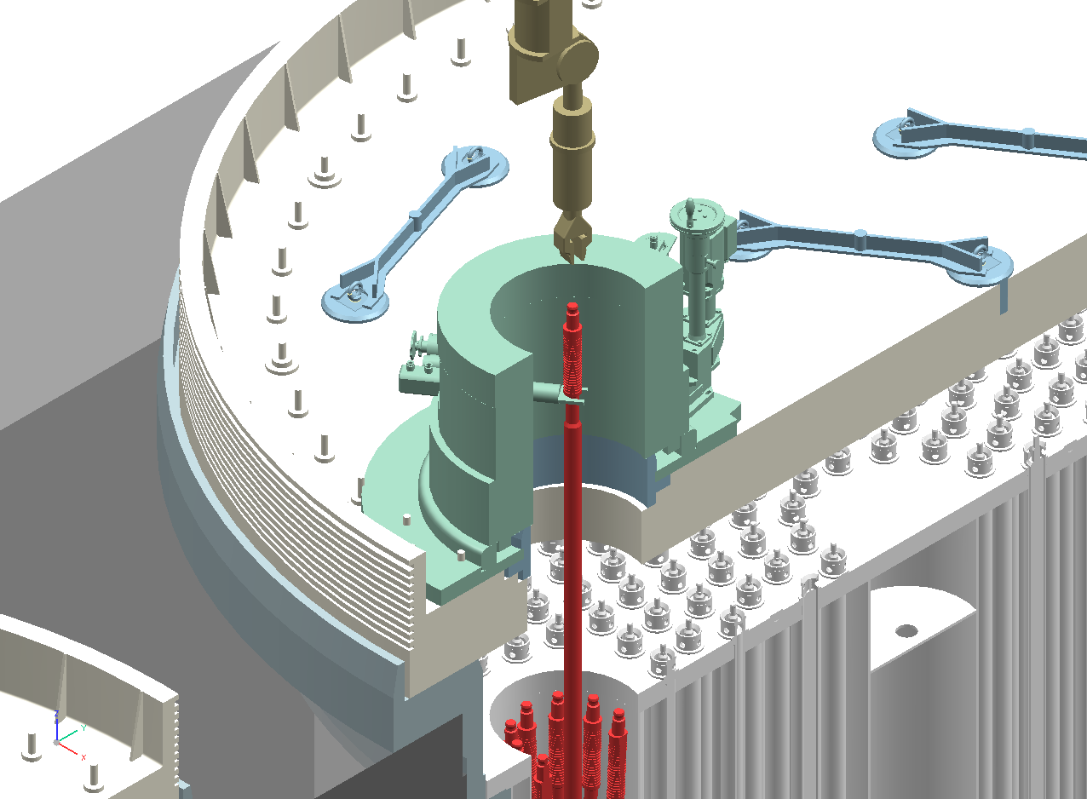
Выгрузка ОТВС из кессонов
Перехват ОТВС манипулятором опоры
(воронка не показана)

Slide 16
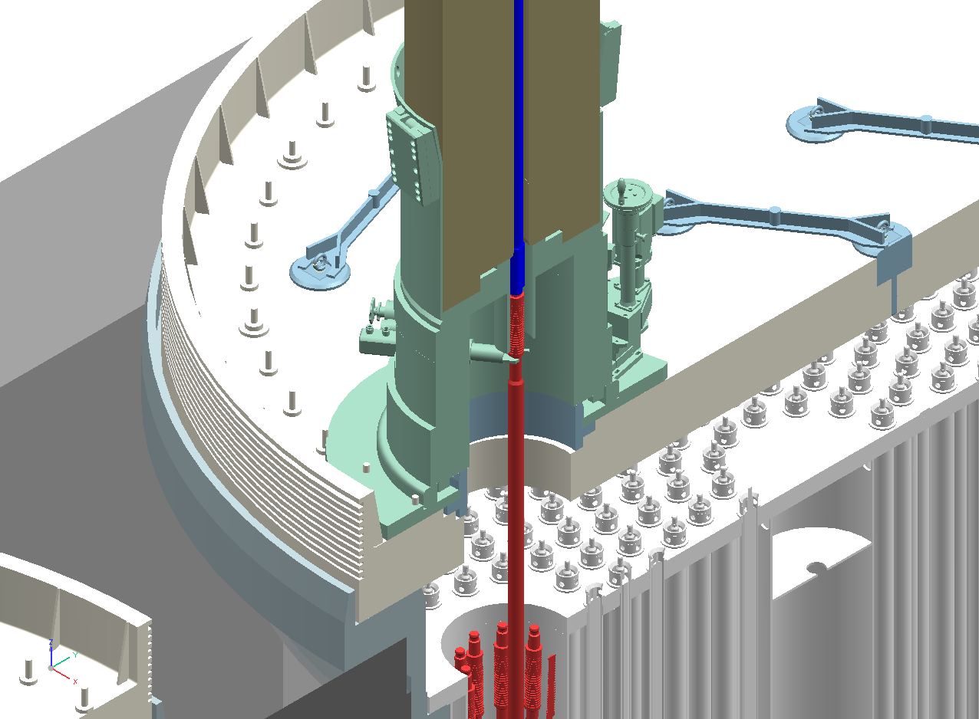
Выгрузка ОТВС из кессонов
Установка контейнера для выгрузки ОТВС, захват ОТВС

Slide 17
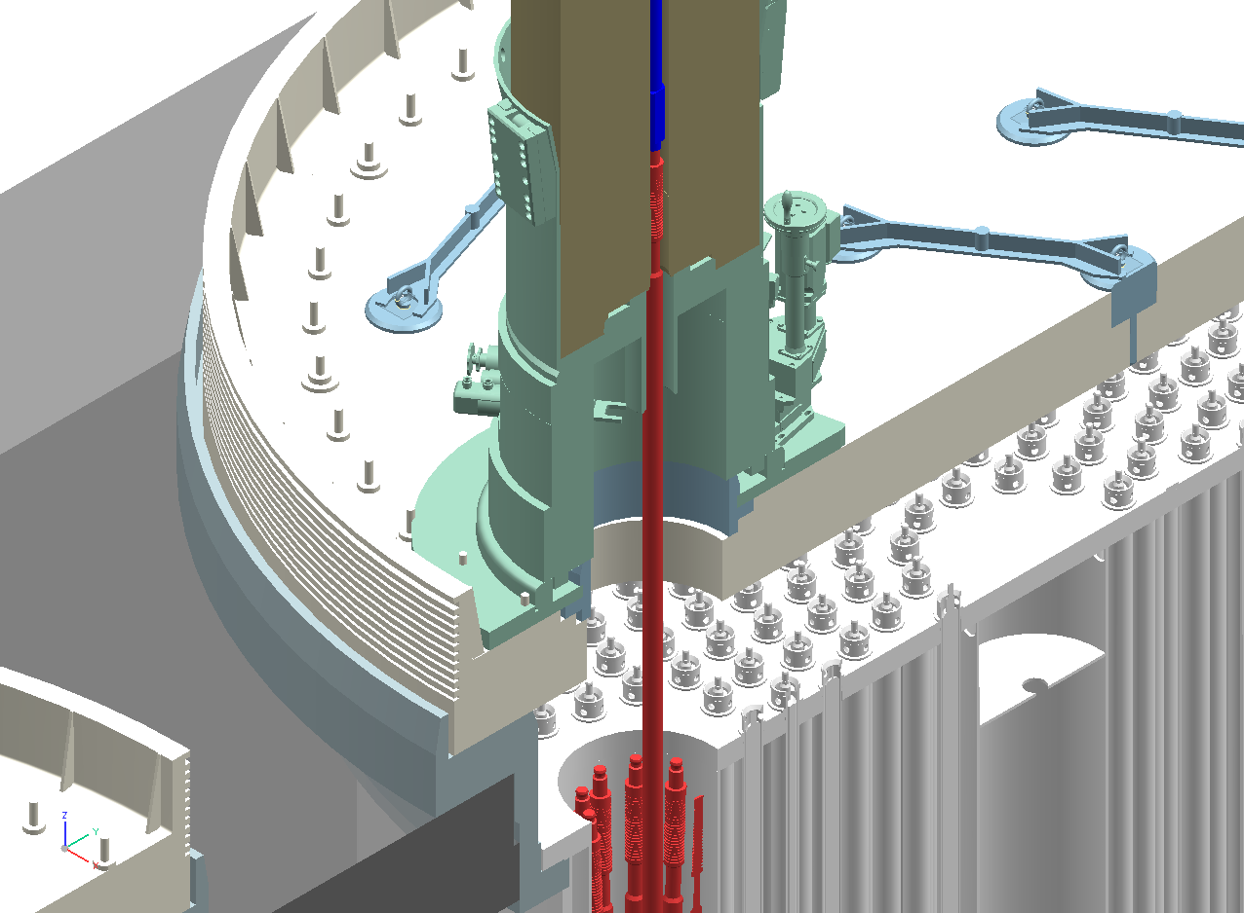
Выгрузка ОТВС из кессонов
Выгрузка ОТВС из кессона контейнером

Slide 18
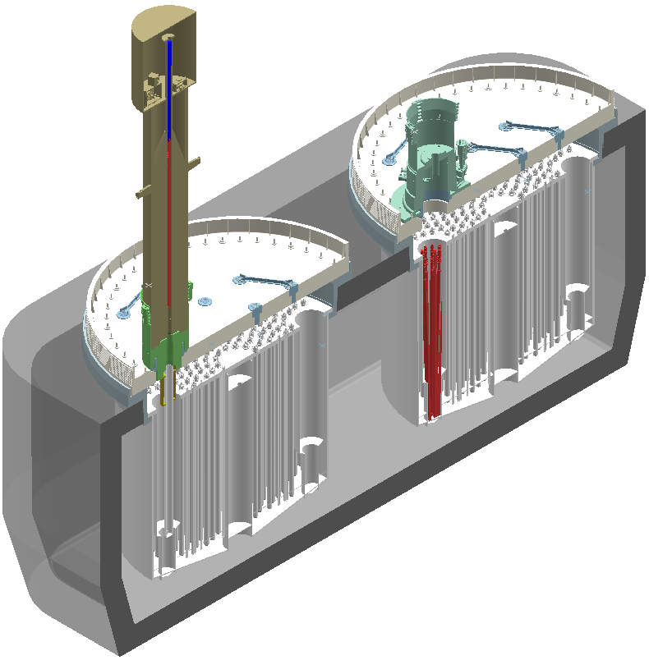
Выгрузка ОТВС из кессонов
Установка контейнера с ОТВС в пост загрузки тонкостенных пеналов

Slide 19
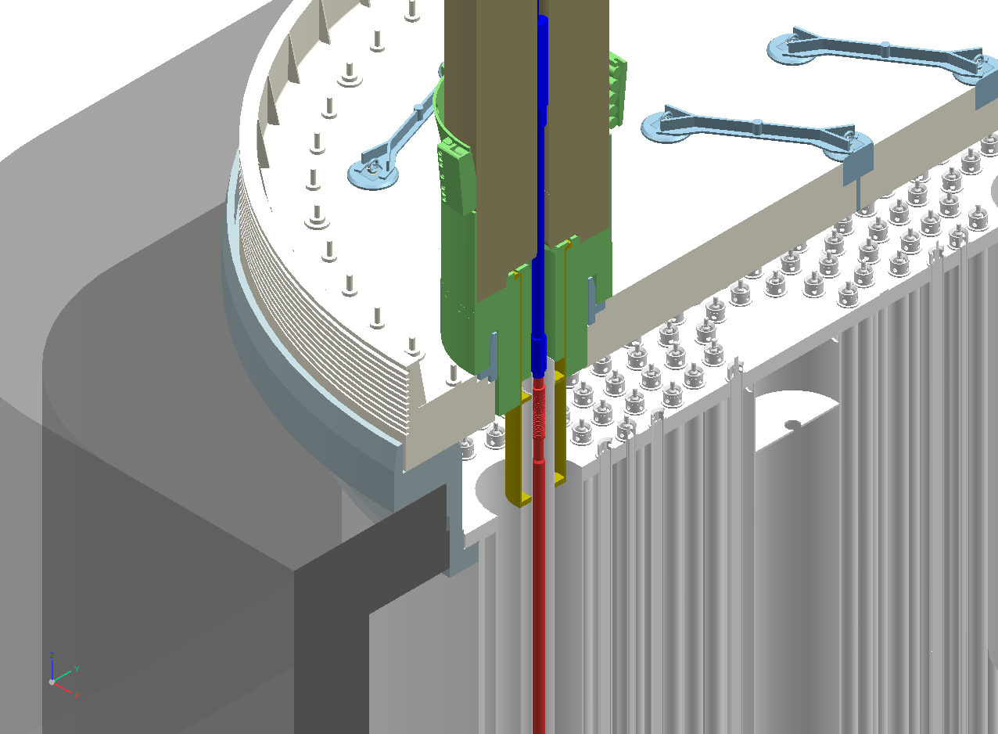
Выгрузка ОТВС из кессонов
Загрузка ОТВС в тонкостенный пенал

Slide 20
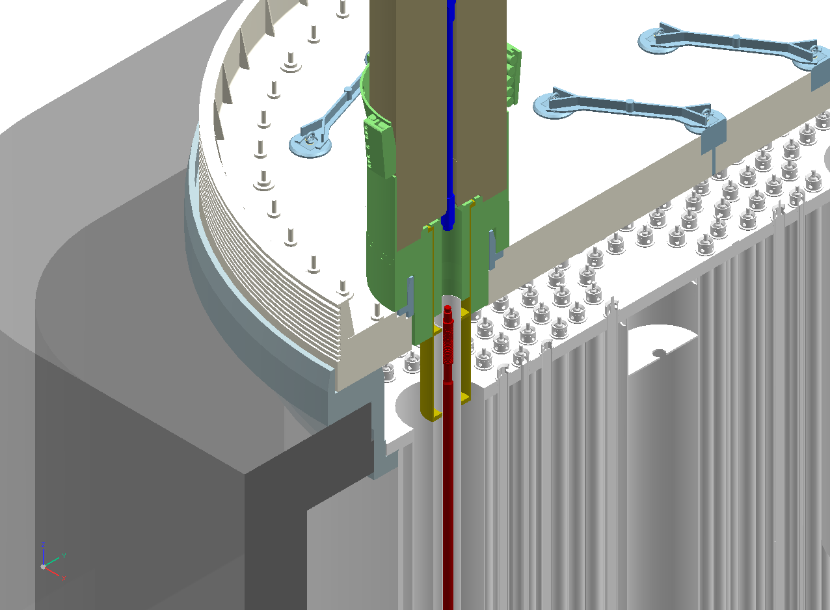
Выгрузка ОТВС из кессонов
ОТВС в тонкостенном пенале

Slide 21
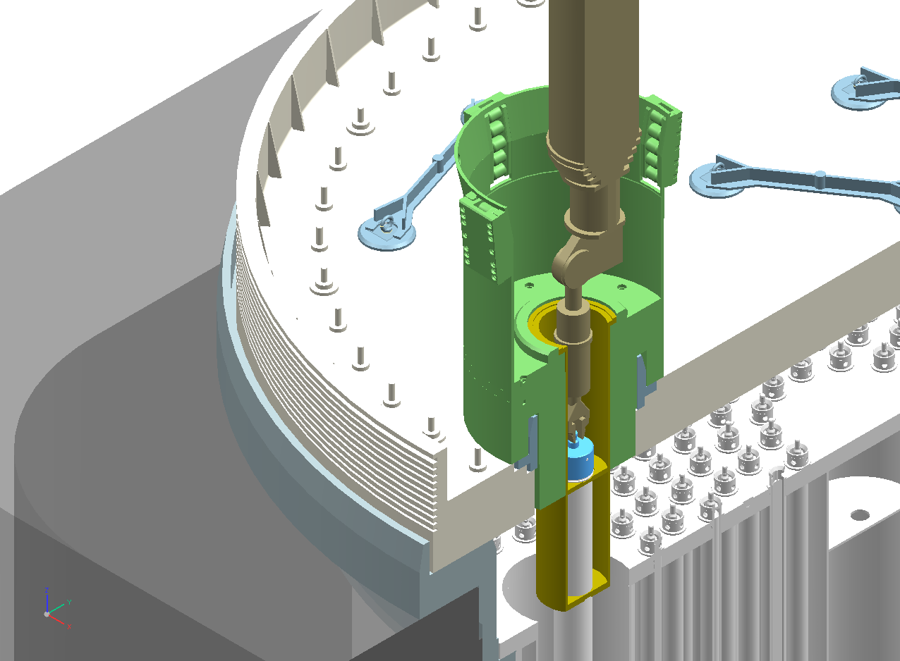
Выгрузка ОТВС из кессонов
Установки крышки на тонкостенный пенал

Slide 22
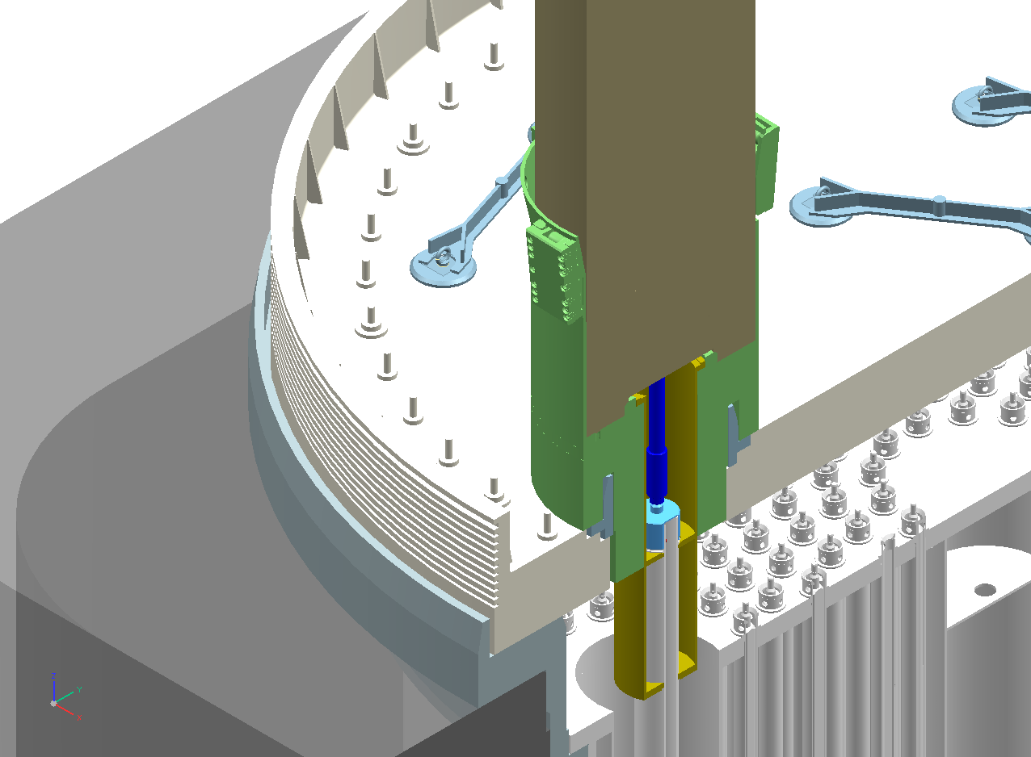
Выгрузка ОТВС из кессонов
Выгрузка тонкостенного пенала с ОТВС контейнером

Slide 23
Стенд-имитатор хранилища ПТБ «Лепсе»
Стенд – имитатор обеспечивает теоретическую и практическую подготовку специалистов по безопасной и эффективной работе с оборудованием при выгрузке ОЯТ из хранилища ПТБ "ЛЕПСЕ", а также поддержания технической грамотности оперативного персонала:
- на заводе-изготовителе во время изготовления и сдачи оборудования;
- перед началом выполнения работ по выгрузке ОЯТ на объекте;
- при выполнении ремонта оборудования во время проведения работ по выгрузке ОЯТ на объекте;
- при моделировании нештатных ситуаций, возникающих в процессе выгрузки ОЯТ.

Slide 24
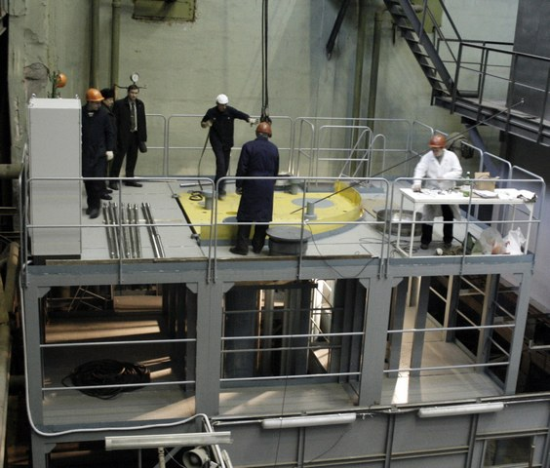
Стенд-имитатор хранилища ПТБ «Лепсе»
Внешний вид стенда-имитатора

Slide 25
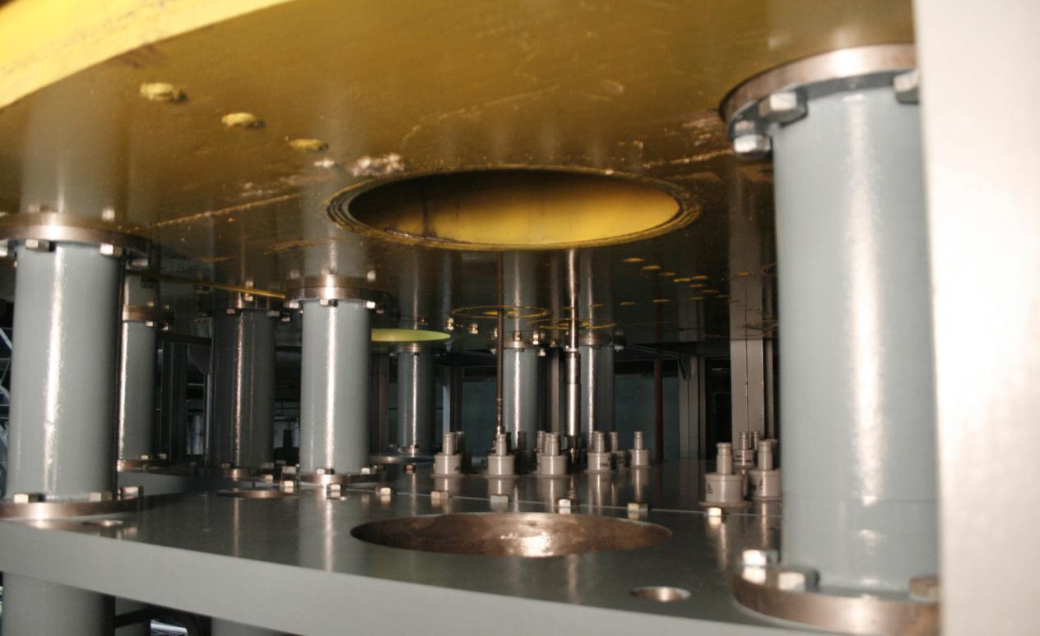
Стенд-имитатор хранилища ПТБ «Лепсе»
Вид на пространство между верхней плитой бака хранилища и КНУ

Slide 26
Обращение с ОЯТ в посту загрузки
Загрузка ОТВС, пеналов с ОТВС и ОТВС в тонкостенных пеналах в контейнер КБ-650Б

Slide 27
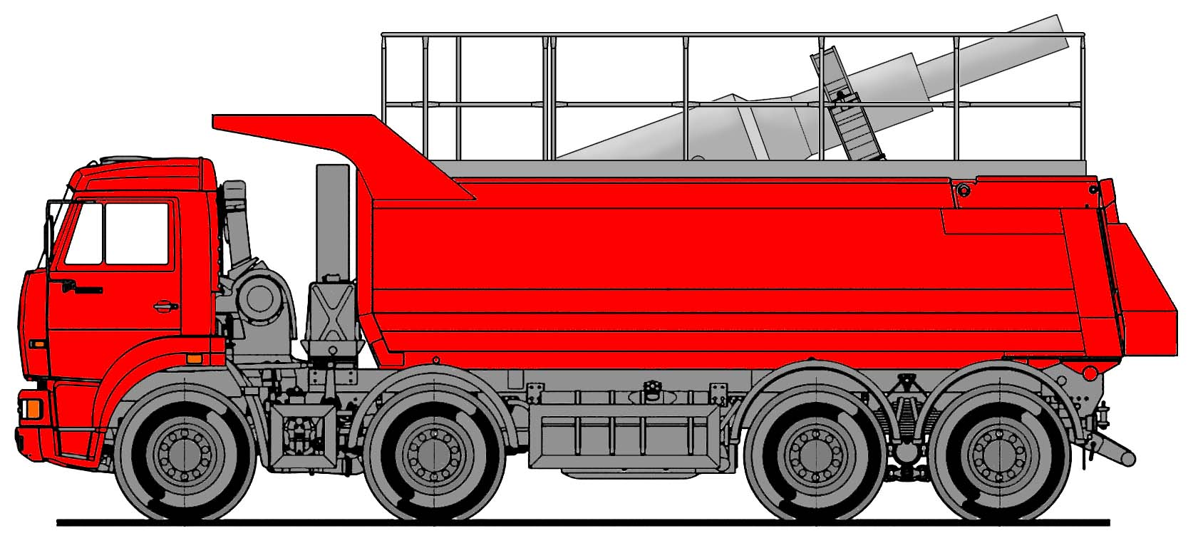
Автомобильный контейнеровоз КамАЗ 65201
Автомобильный контейнеровоз на базе самосвала КамАЗ 65201, дооборудованного кантующе-транспортным средством (КТС), предназначен для транспортирования базового контейнера КБ-650Б, перегрузочного защитного контейнера для кессона № 3 по территории СРЗ «Нерпа» от

Slide 28
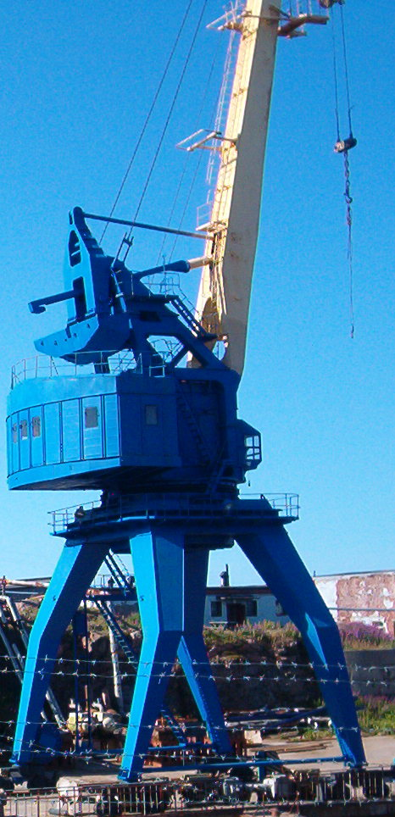
Кран портальный монтажный КПМ 32-30-10,5
Береговым портальным краном г/п 32 тс, установленным на набережной Н-1, планируется осуществлять перемещение базового контейнера КБ-650Б, перегрузочного контейнера, с кессоном № 3 и кассетницы для порожних чехлов при перегрузке их из автомобильного контейнеровоза в пост загрузки т/х «Серебрянка» (и обратно), а также для обслуживания защитных контейнеров ТК-18 и защитного контейнера ТУК-120М, установленных в помещение загрузки т/х «Серебрянка».

Slide 29
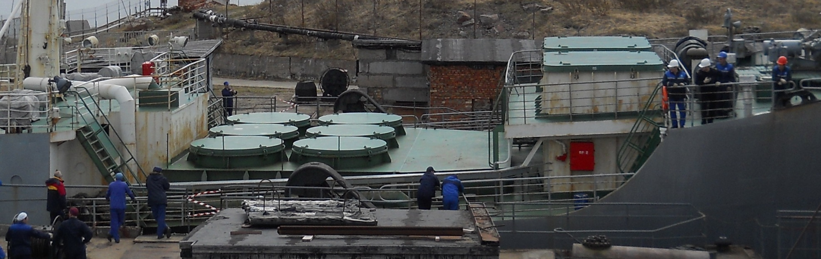
Загрузка ОЯТ в защитные контейнеры ТК-18
Контейнер КБ-650Б
Кран КПМ-32
Чехол с ОЯТ
Контейнер КБ-650 Б
«Серебрянка»
Трюм № 1
СФЗ
Контейнер ТК-18
Санпропускник
Набережная Н-1

Slide 30
СПАСИБО ЗА ВНИМАНИЕ!
АНО “Аспект-Конверсия”
Россия, 107076, г. Москва,
ул. Краснобогатырская, д. 44
Тел. (499) 269-31-00
Факс (495) 963-06-68
E-mail: aspkon@dol.ru
www.conversion.ru

